Slide 1
Архитектура приложений
Косачев И.В.
931701

Slide 2
Архитектура программного обеспечения - совокупность важнейших решений об организации программной системы.
Архитектура включает:
Выбор структурных элементов и их интерфейсов.
Архитектурный стиль.
Соединение выбранных элементов структуры и поведения во всё более крупные системы;

Slide 3
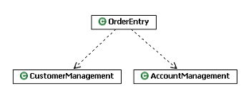
Что делает Архитектура приложения?
Архитектура определяет структуру

Slide 4
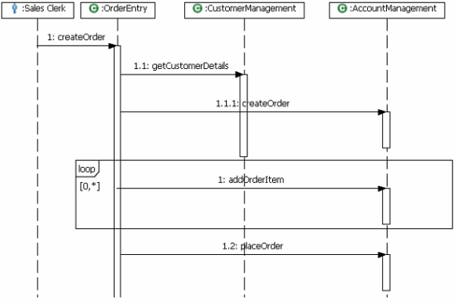
Архитектура определяет поведение

Slide 5
Архитектура концентрируется на значимых элементах
Архитектура уравновешивает потребности заинтересованных лиц
Архитектура воплощает решения на основе логического обоснования

Slide 6
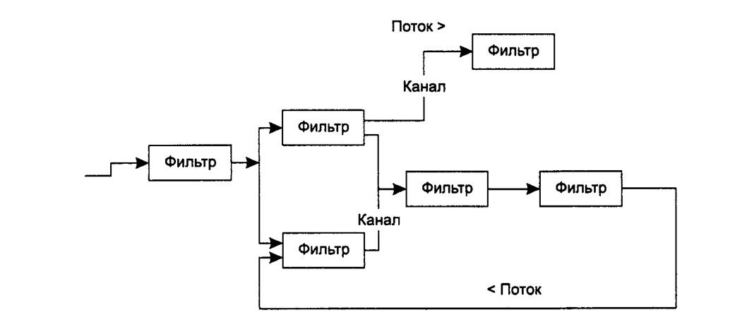
Архитектура может соответствовать некоторому архитектурному стилю
Пример архитектурного стиля: «каналы и фильтры».

Slide 7
Критерии хорошей архитектуры:
Эффективность системы
Гибкость системы
Расширяемость системы.
Масштабируемость процесса разработки
Тестируемость
Возможность повторного использования
Хорошо структурированный, читаемый и понятный код. Сопровождаемость

Slide 8
Критерии плохого дизайна:
Жесткость.
Хрупкость.
Неподвижность.

Slide 9
Архитектурные виды
Архитектура ПО обычно содержит несколько видов. Существует для описания архитектуры с точки зрения множества заинтересованных лиц.
Архитектурный вид состоит из 2 компонентов:
Элементы
Отношения между элементами

Slide 10
Архитектурные виды
Модульные виды | Компоненты-и-коннекторы | Размещение
Декомпозиция | Процессный вид | Развертывание
Использование | Параллельный вид | Внедрение
Вид уровней | Вид обмена данными | Распределение работы
Вид классов /обобщений | Вид клиент-сервер

Slide 11
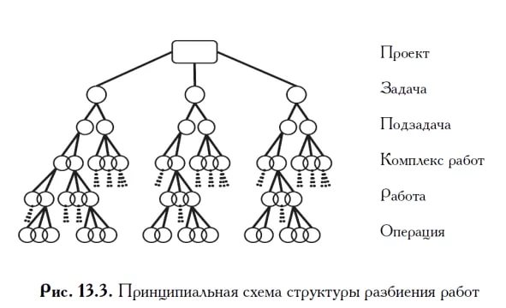
Модульная архитектура. Декомпозиция как основа
1. Иерархическая.

Slide 12
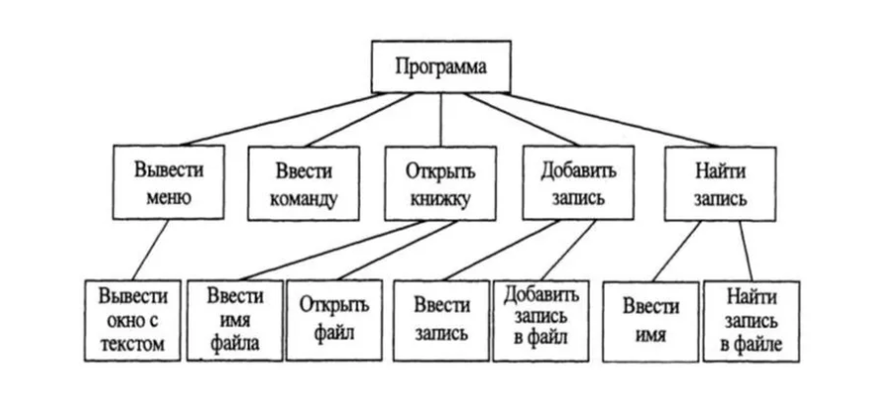
2. Функциональная
Модуль = Функция + Данные, необходимые для ее выполнения.

Slide 13
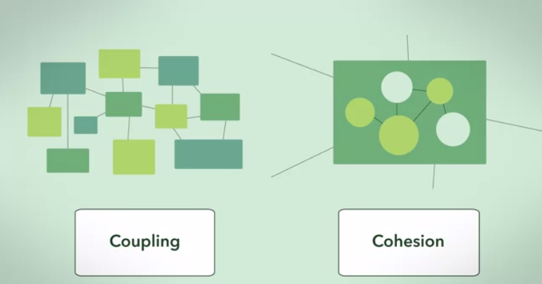
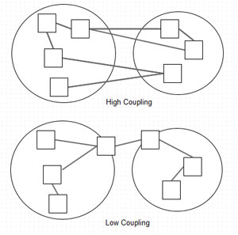
3. High Cohesion + Low Coupling

Slide 14
Хорошо спроектированные модули должны обладать следующими свойствами:
Функциональная целостность и завершенность
Один вход и один выход
Логическая независимость
Слабые информационные связи с другими модулями

